Slide 1
Природа России на пейзажах русских художников
Восприятие пейзажа как жанра живописи обладает своей спецификой. Пейзаж не имеет развернутого сюжета и по этой причине не может привлечь внимание зрителя занимательностью изображенного действия.

Slide 2
При просмотре пейзажа восприятие и понимание художественного изображения требует достаточно высокого уровня визуальной культуры – произвольного внимания, а также способности к творческому воображению, в частности, способности к неординарному видению и ассоциативному мышлению. мышлению
Александр Борисов.
1. «Весенняя полярная ночь». ГТГ
2. «Тундра»

Slide 3
Зритель наделяет природу эпитетами, характеризующие в то же время и эмоциональные состояния человека (хмурый, грозный, спокойный, безмятежный), что говорит о нашей способности переживать природу, наделяя ее свойствами человеческой души.

Slide 4
Содержание пейзажа не ограничивается передачей особенностей выбранного художником пейзажного мотива. Пейзаж раскрывает своеобразие восприятия природы художником, индивидуальные черты его личности, его понимание окружающего мира.

Slide 5
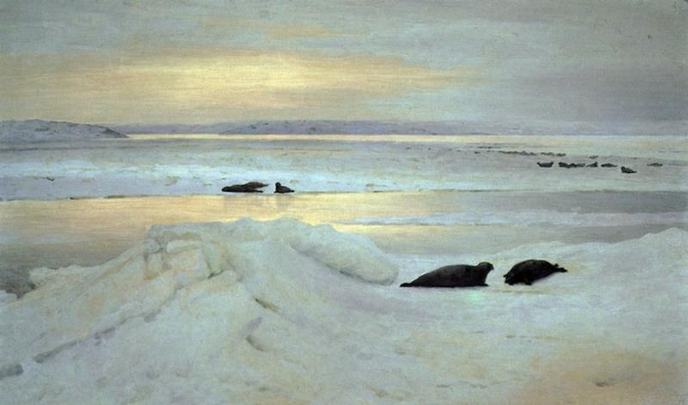

Slide 6
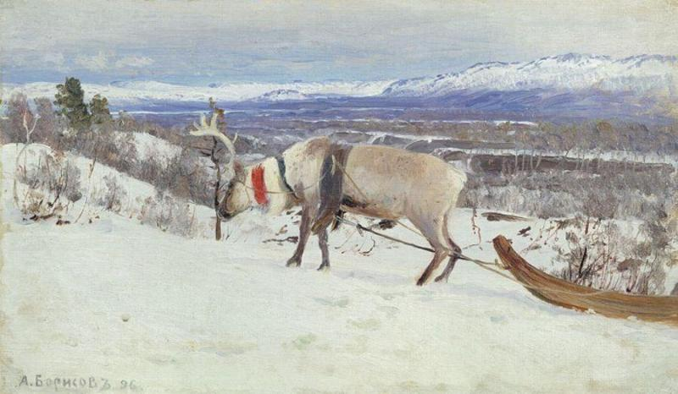

Slide 7
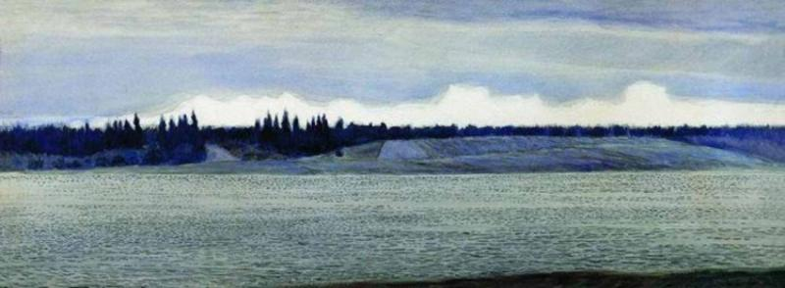
Василий Переплетчиков. «Михайловское озеро»

Slide 8
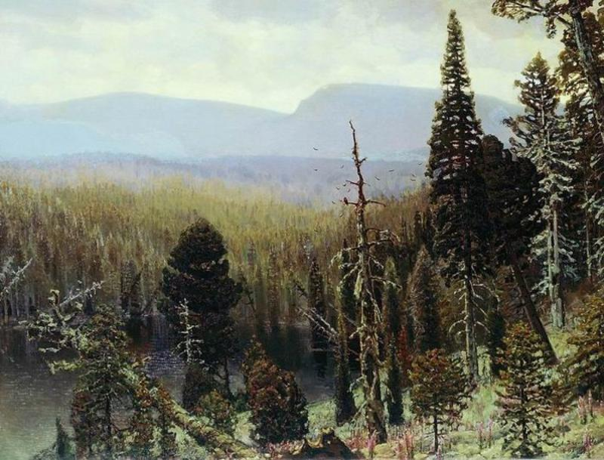
Аполлинарий Васнецов
Синяя гора

Slide 9
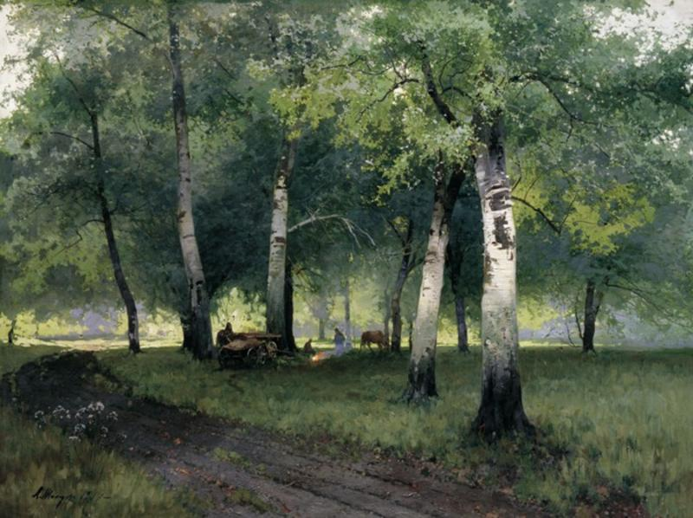
Андрей Шильдер
Березовый лес

Slide 10
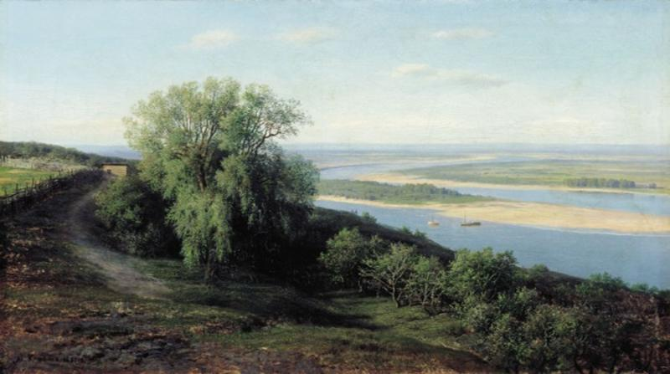
Михаила Клодт. Волга под Симбирском

Slide 11
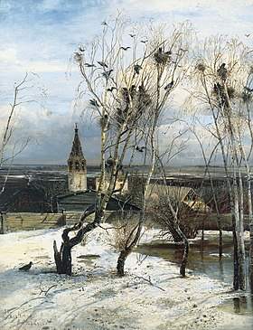
А.Саврасов
Грачи прилетели

Slide 12
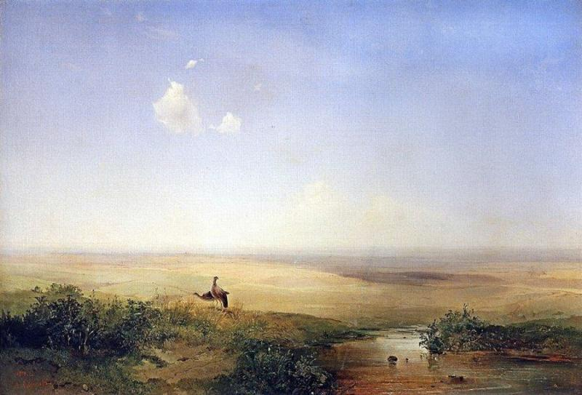
Алексей Саврасов.
Степь днем
ГРМ

Slide 13
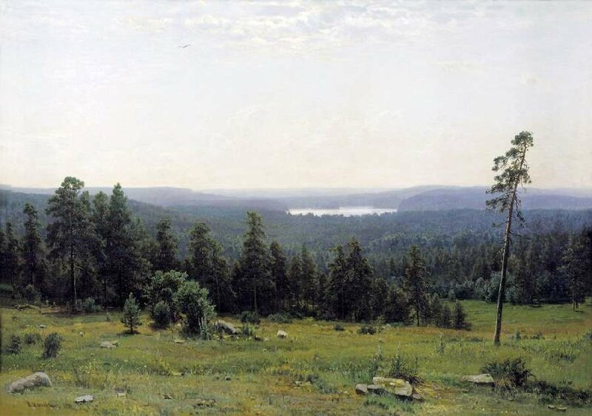
И.Шишкин
Лесные дали

Slide 14
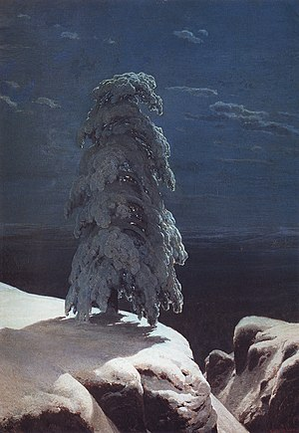
И.Шишкин
На севере диком…

Slide 15
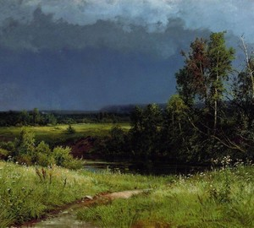
И.Шишкин
Перед грозой

Slide 16
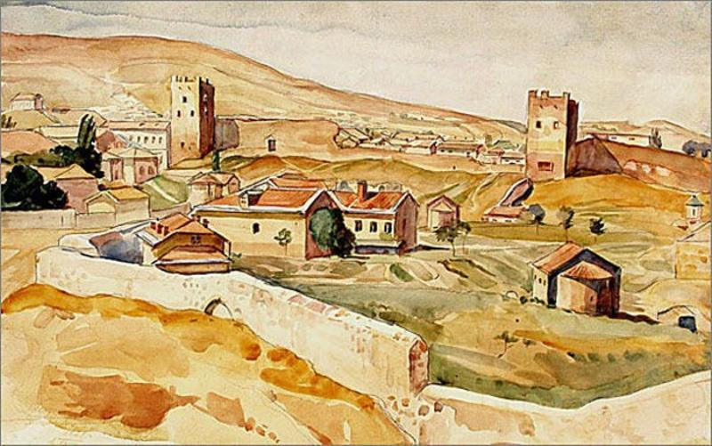
К. Богаевский
Генуэзская крепость

Slide 17
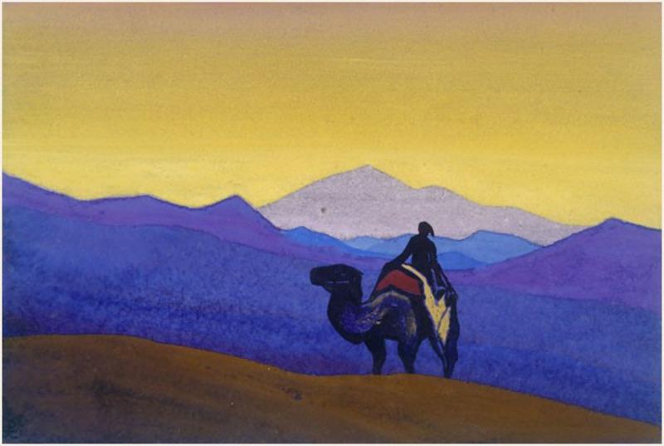
Н.Рерих
Путник

Slide 18
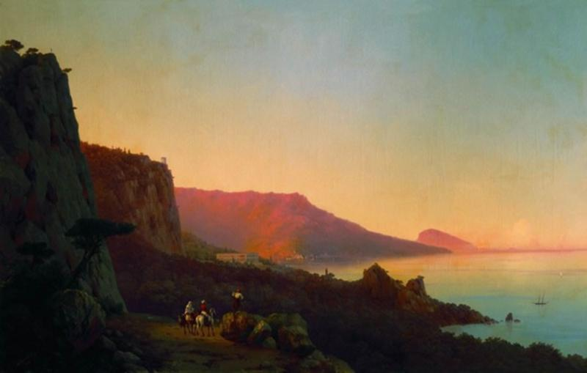
И. Айвазовский
Вечер в Крыму. Ялта

Slide 19
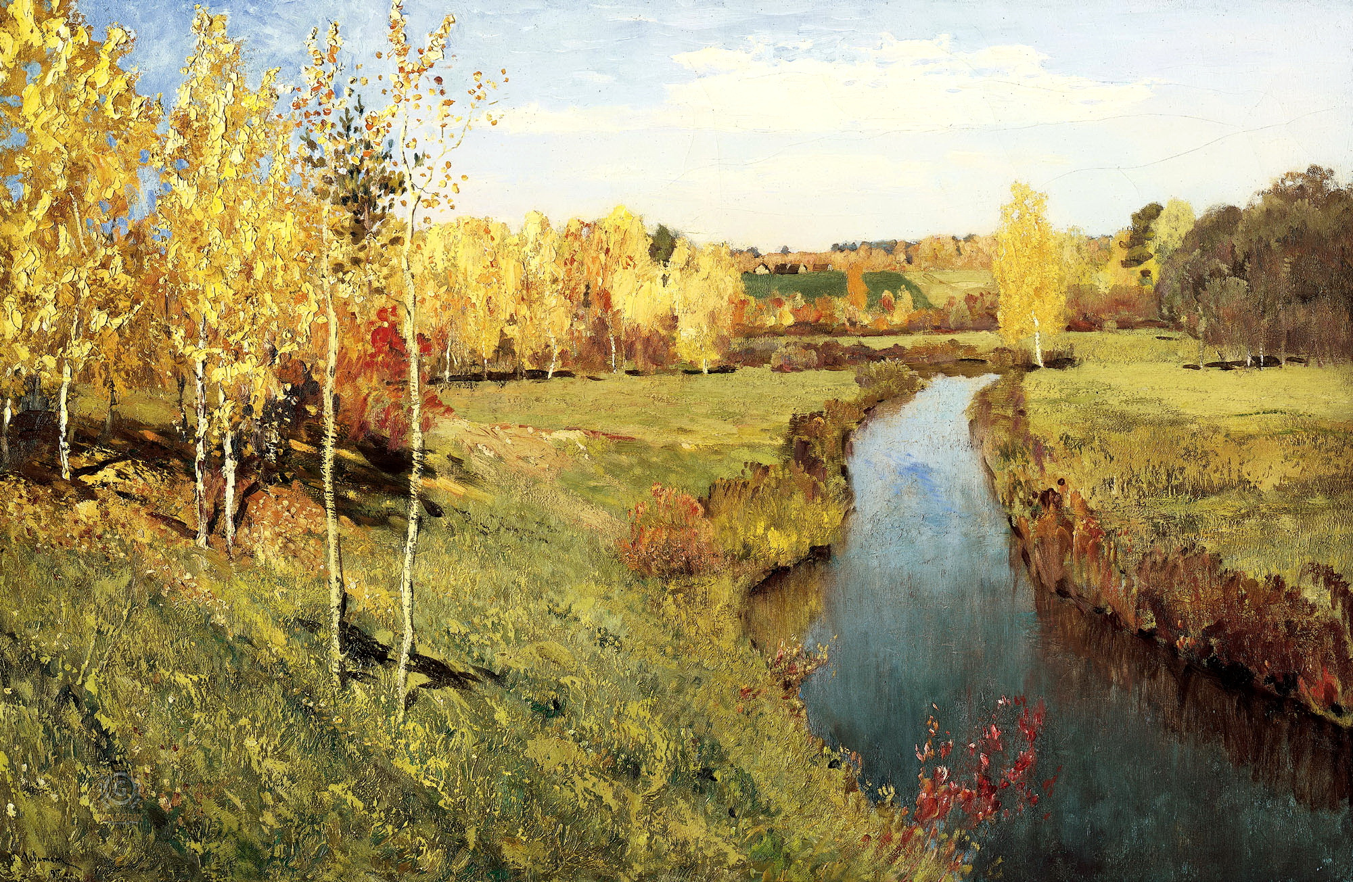
И.Левитан
Золотая осень

Slide 20
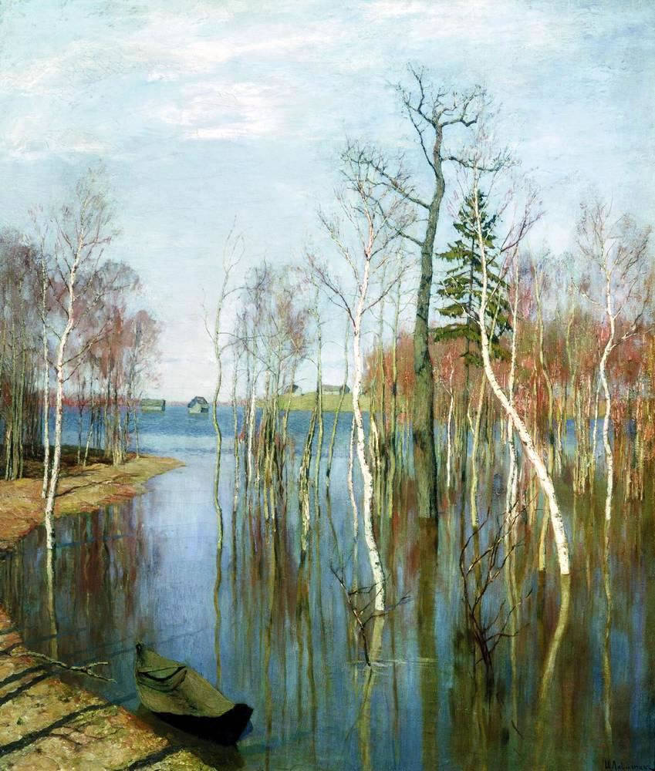
И.Левитан
Весна. Большая вода.

Slide 21
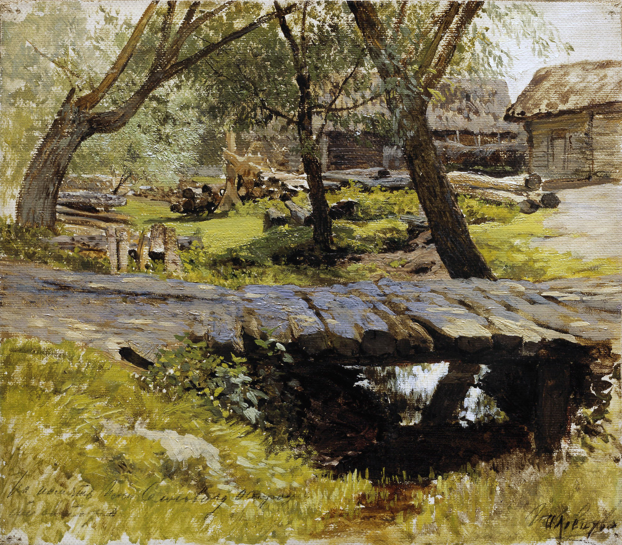
И.Левитан
Мостик. Саввинская слобода

Slide 22
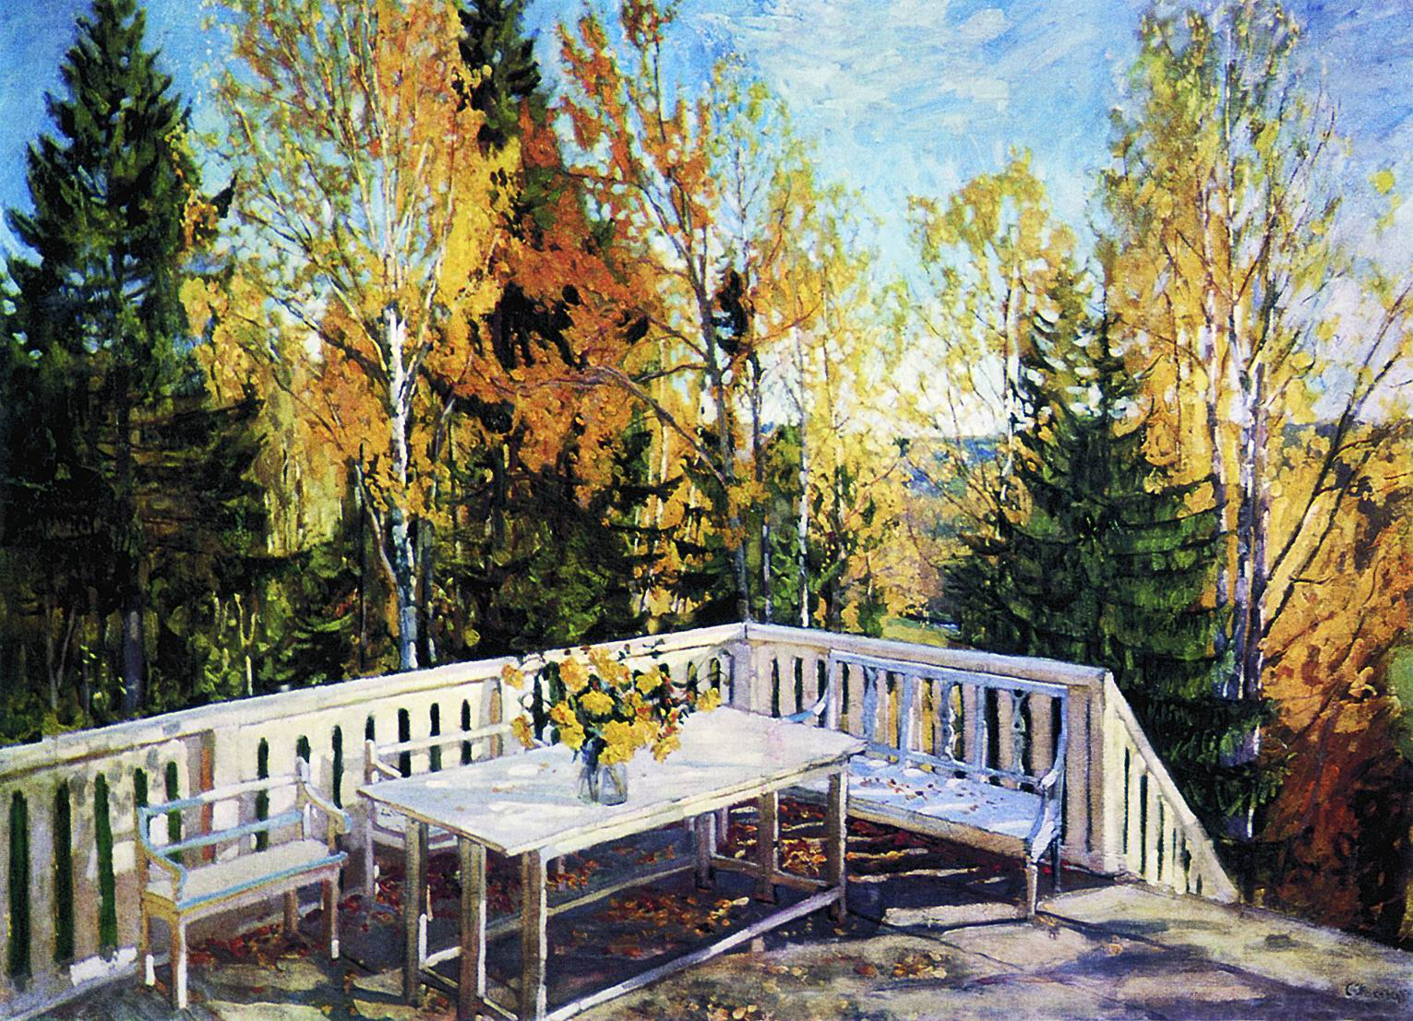
Станислав Жуковский
Осень. Веранда.

Slide 23
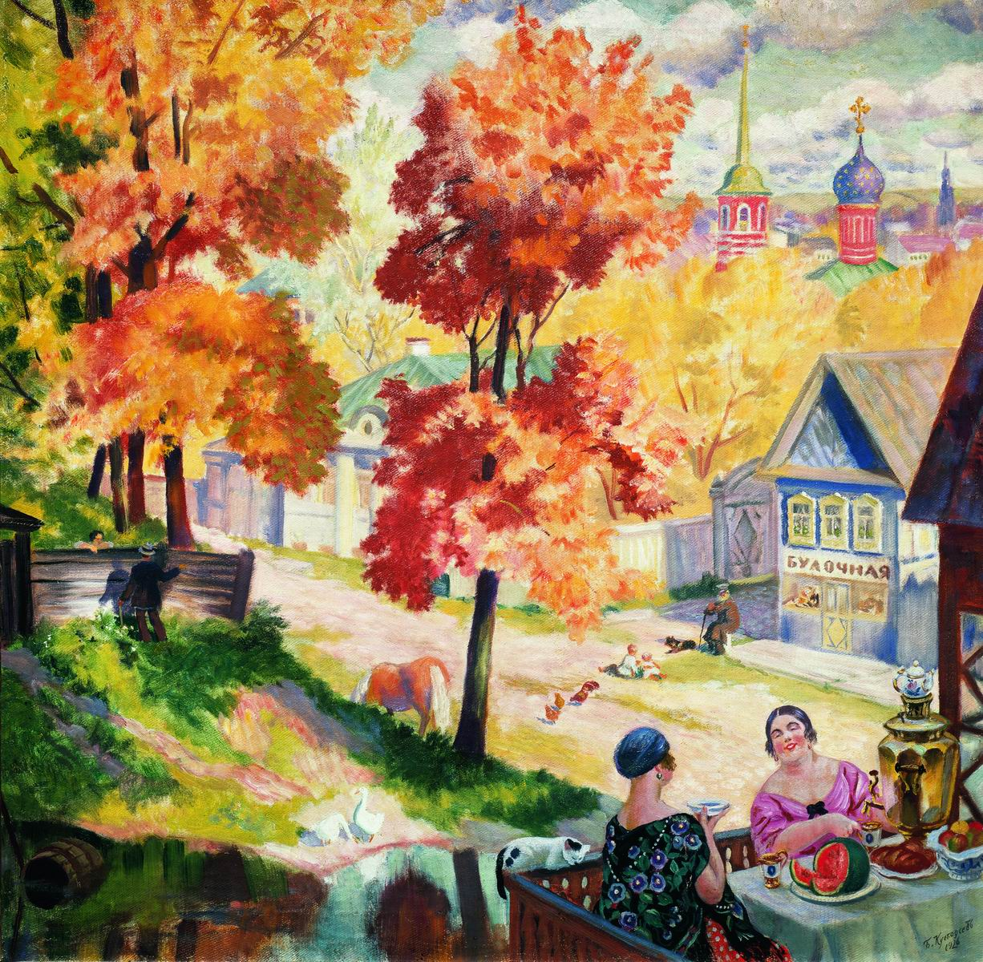
Борис Кустодиев
Осень в провинции

Slide 24
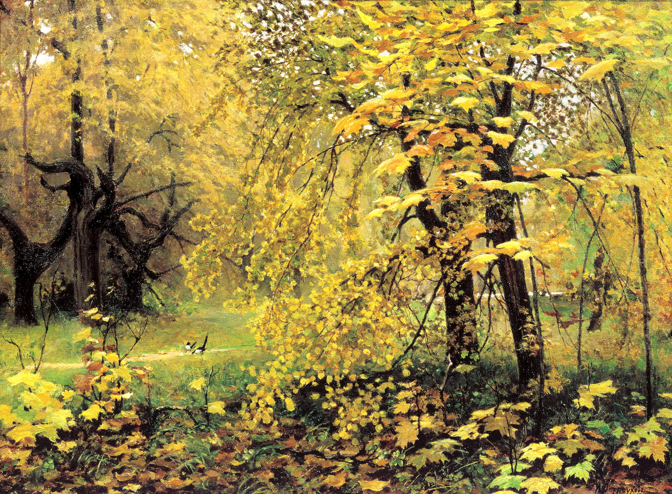
Илья Остроухов
Пейзаж настроения

Slide 25
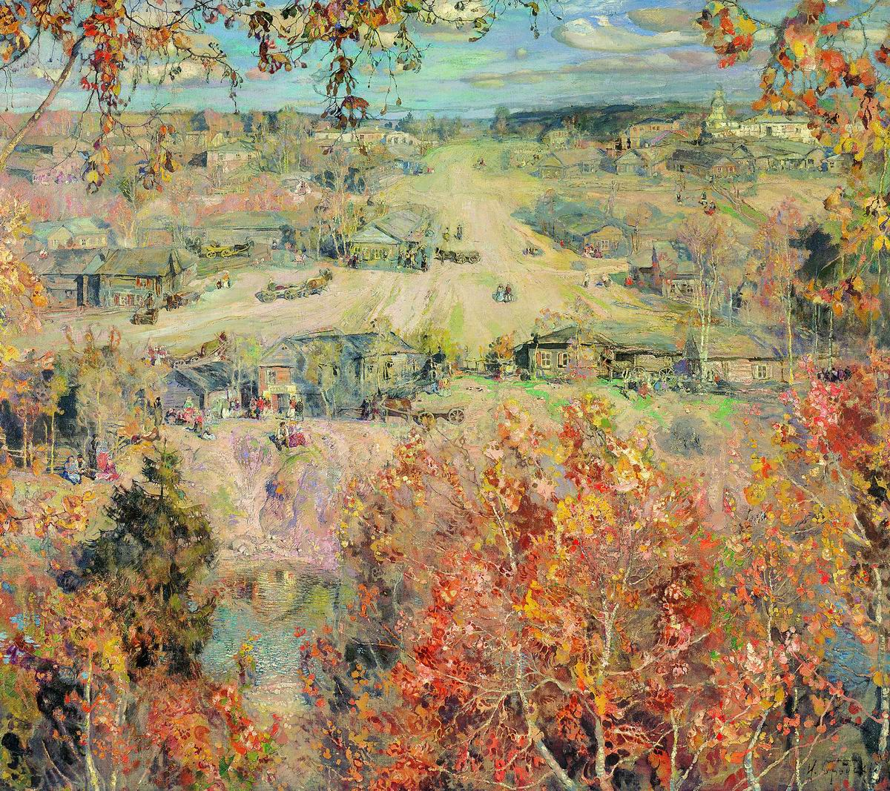
Исаак Бродский
Золотая осень

Slide 26
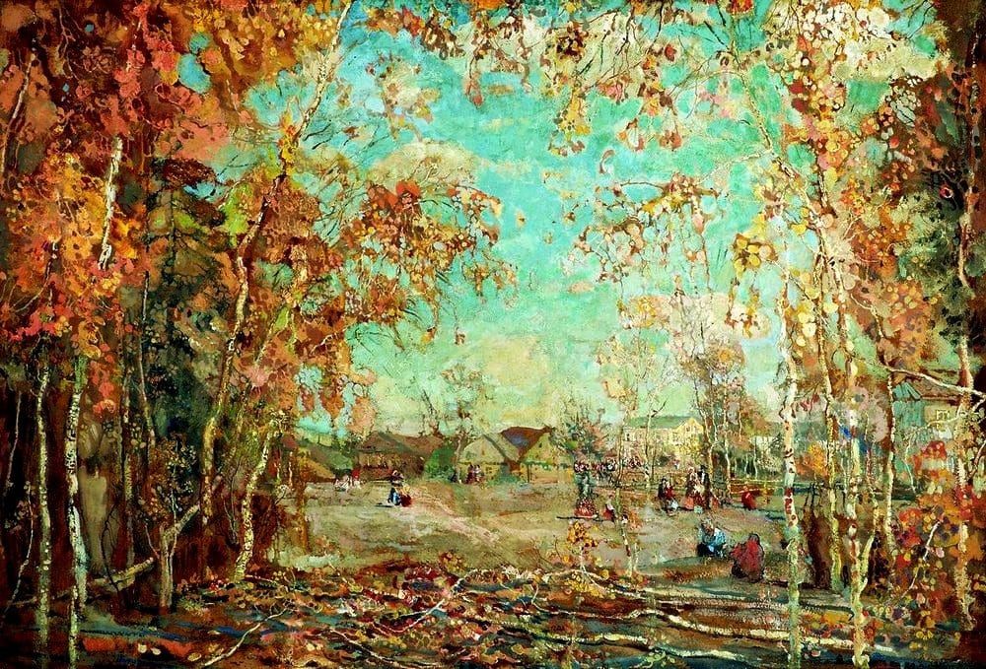
И.Бродский
Опавшие листья

Slide 27
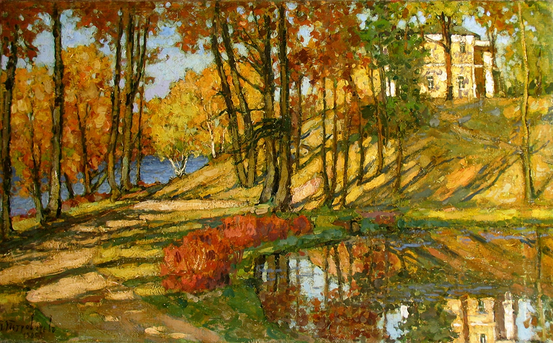
Петр Петровичев
Нескучный сад.
Осень.

Slide 28
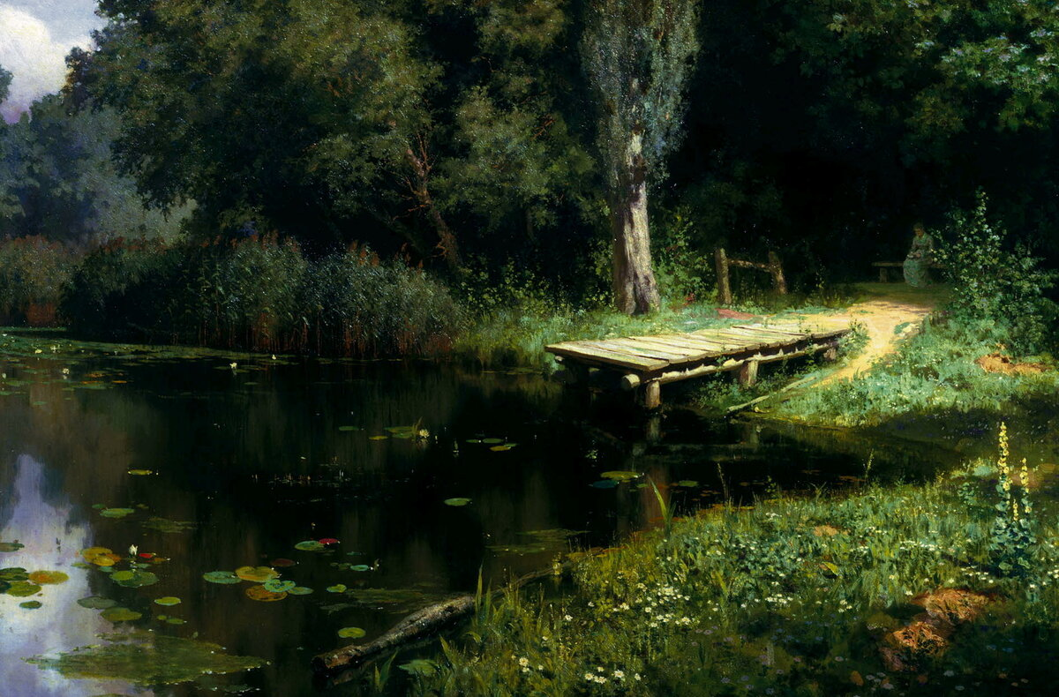
Василий Поленов
Заросший пруд

Slide 29
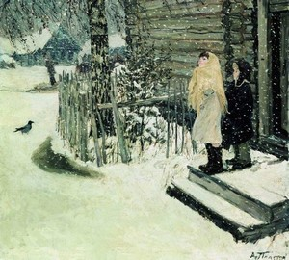
Аркадий Пластов
Первый снег

Slide 30
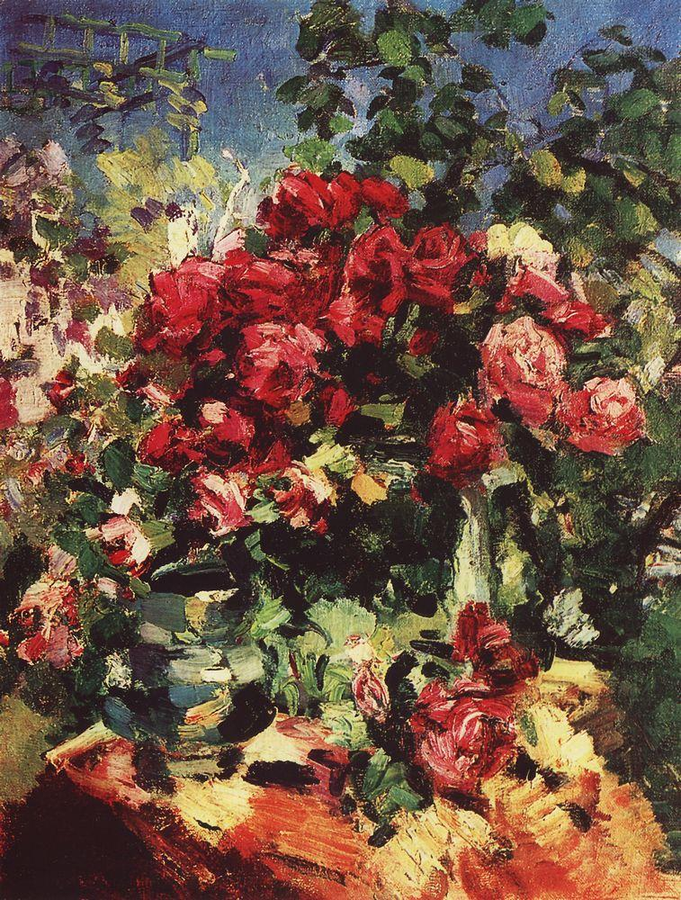
Константин Коровин
Розы

Slide 31
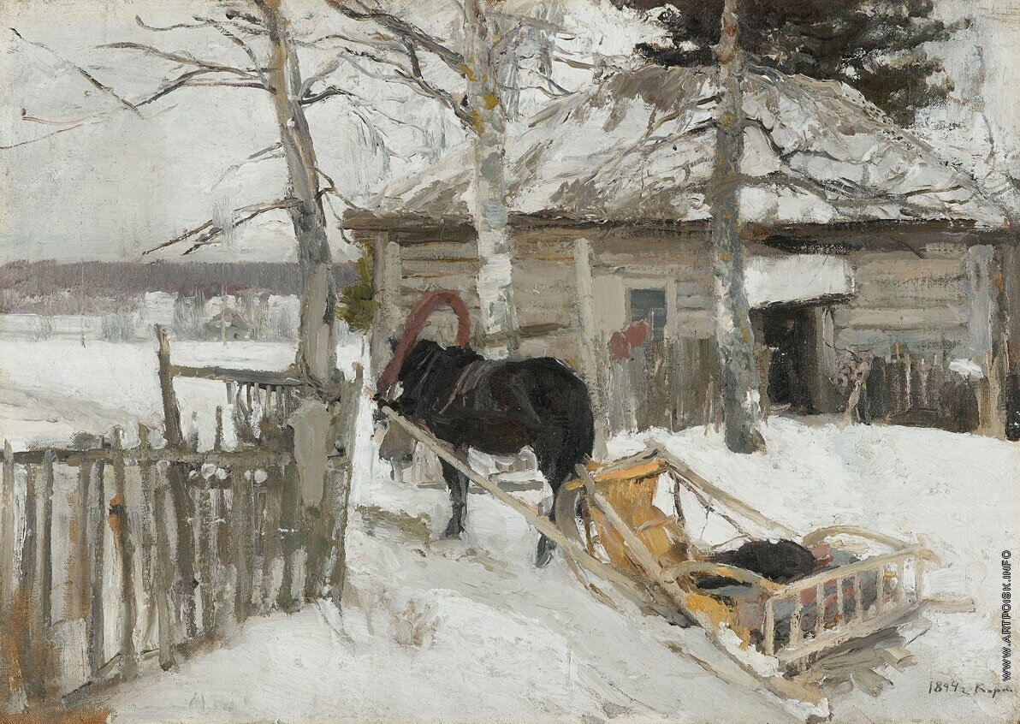
Константин Коровин
Зима

Slide 32
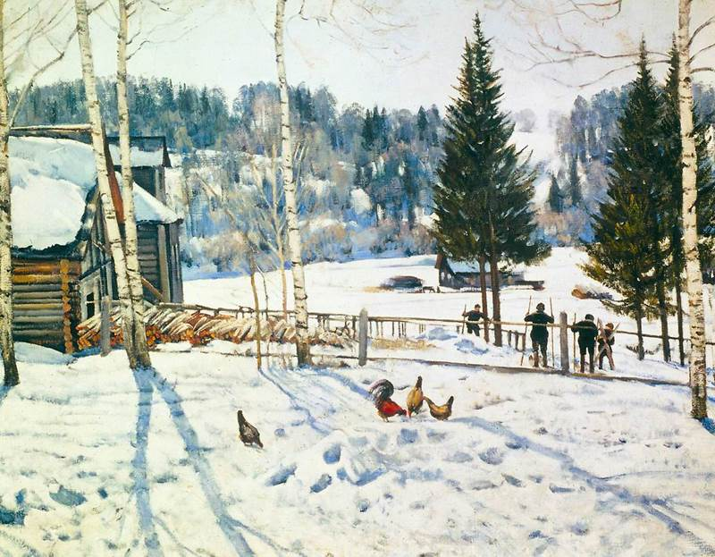
Константин Юон
Конец зимы. Полдень

Slide 33
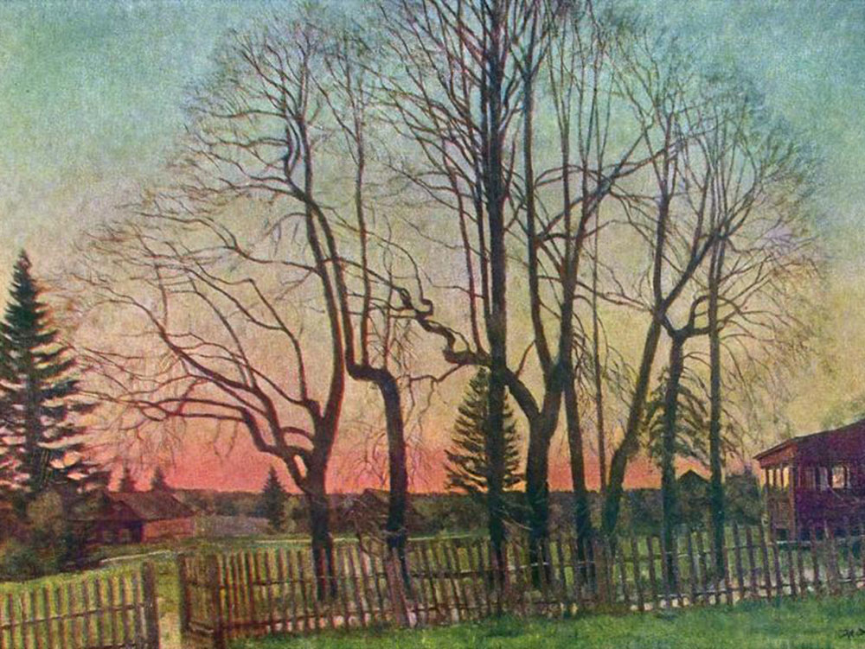
Константин Юон
Начало весны

Slide 34
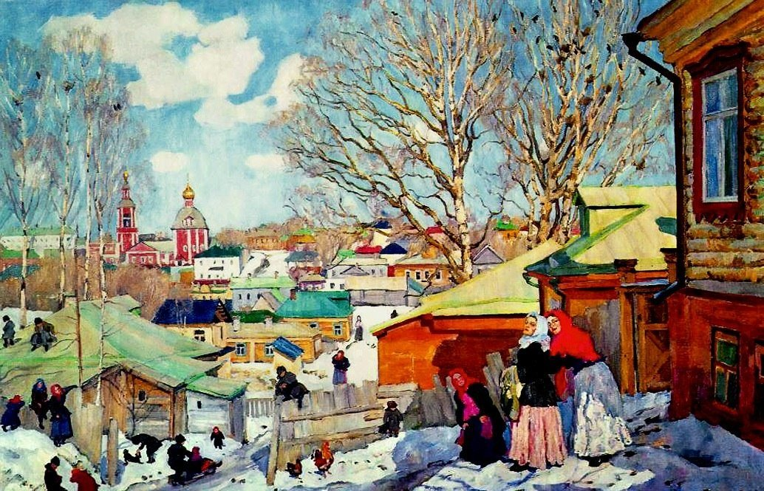
Константин Юон
Весенний солнечный день. Сергиев посад.

Slide 35
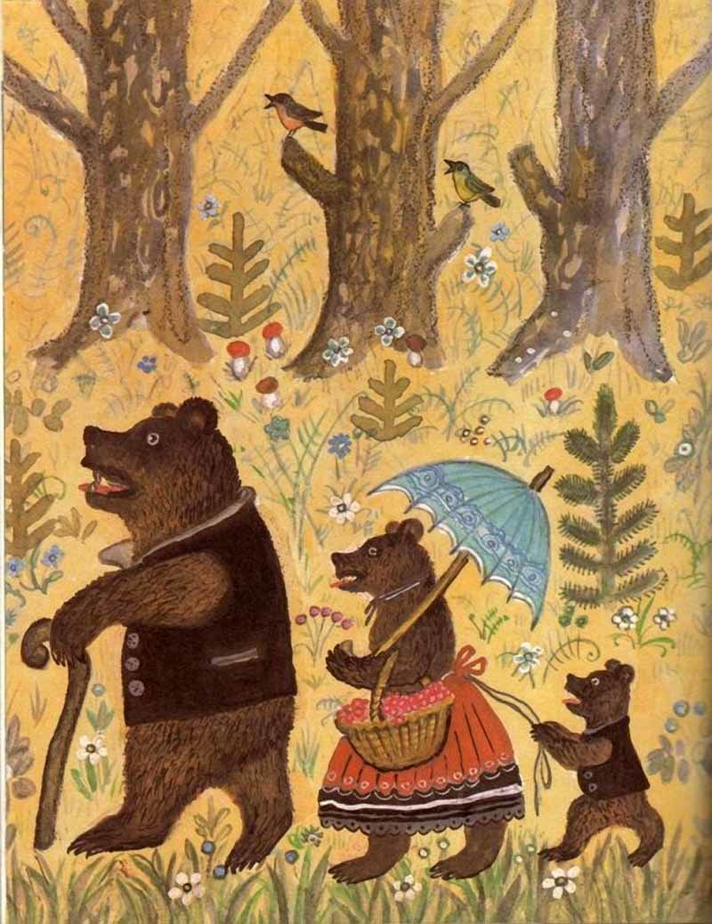
Юрий Васнецов
Три медведя

